Slide 1
CIENCIA, INVESTIGACIÓN Y MÉTODO CIENTÍFICO
BENEMÉRITA Y CENTENARIA ESCUELA NORMAL DEL ESTADO
LICENCIATURA EN EDUCACIÓN PREESCOLAR
HERRAMIENTAS BÁSICAS PARA LA INVESTIGACIÓN EDUCATIVA
Presenta: Mtra. Arodí Monserrat Díaz Rocha

Slide 2
INTRODUCCIÓN
El presente material electrónico presenta información y actividades que te apoyarán en la asignatura de HERRAMIENTAS BÁSICAS PARA LA INVESTIGACIÓN EDUCATIVA de Quinto Semestre, en la Unidad I. De la investigación educativa y la práctica docente. Elementos teórico-metodológicos para su desarrollo.
En este tema analizaremos el concepto de ciencia, de investigación y de método científico, en la idea de que en una construcción conjunta valores la relevancia de la metodología científica para generar nuevos conocimientos.

Slide 3
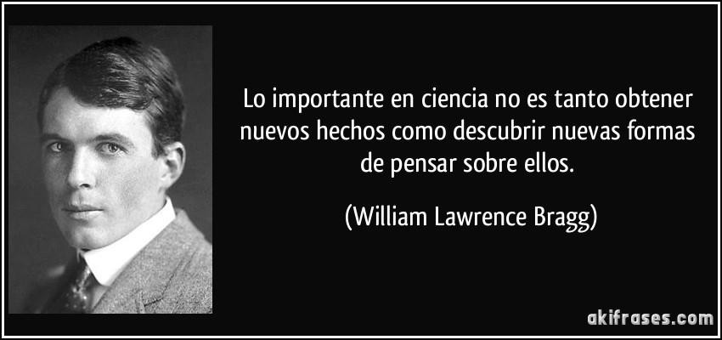
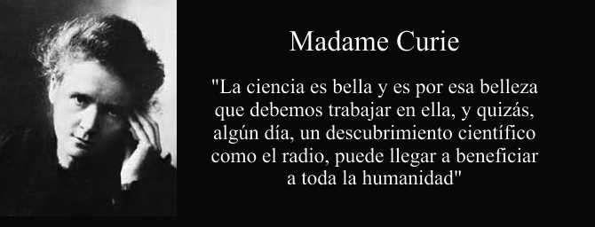
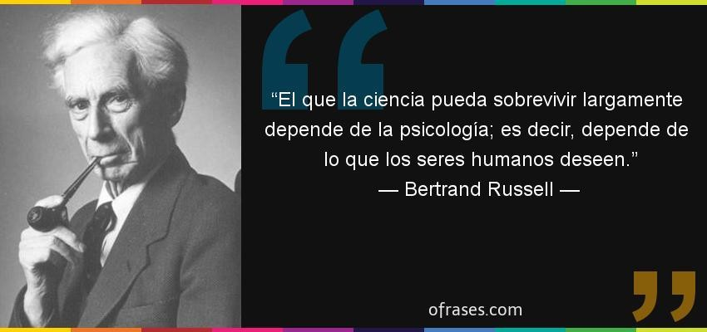
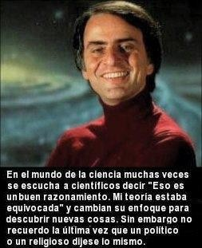
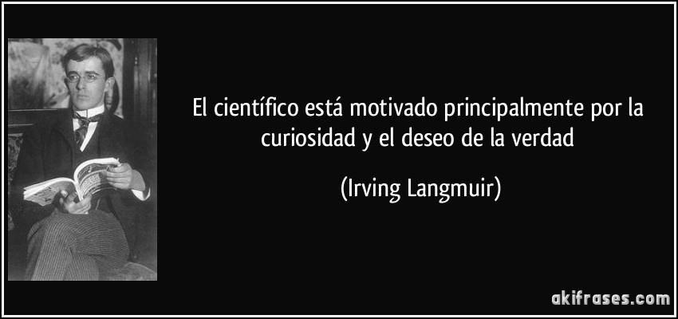
Elige la frase con la que estés
APERTURA
más de acuerdo y argumenta tu elección.

Slide 4
CIENCIA
DESARROLLO
Es todo conocimiento adquirido a través del estudio o de práctica, constituido por una serie de principios y leyes, obtenidos mediante la observación y el razonamiento, y estructurados de manera sistemática para su comprensión.

Slide 5
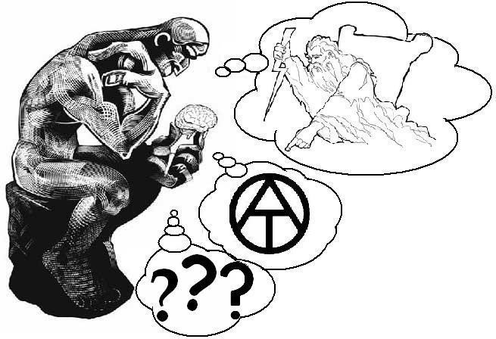
El origen etimológico de la palabra ciencia se rastrea en el vocablo latín scientia, que significa “conocimiento” “saber”.

Slide 6
CIENCIA
Es la indagación humana por entender la realidad, es el resultado de una actividad que consiste en aplicar a un objeto el método científico.

Slide 7
La ciencia ha tenido grandes
logros médicos
como
para
los avances la cura de por medio del
enfermedades
descubrimiento de vacunas y nuevos tratamientos, así como la investigación y desarrollo de nuevos medicamentos.

Slide 8
La ciencia se rige por
métodos
conformados
por un conjunto de normas y pasos que le otorgarán validez y rigor científico al proceso de investigación.

Slide 9
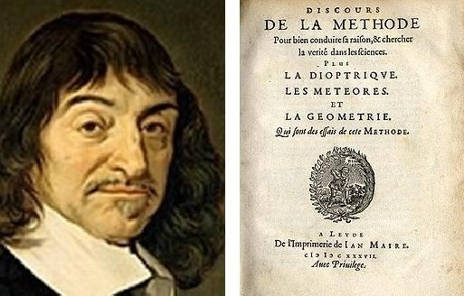
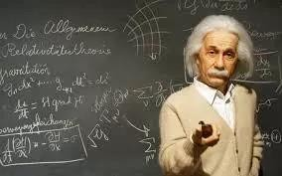
La ciencia en general, comprende varios campos de conocimiento, dentro de los cuales cada uno desarrolla sus propias teorías con base en sus métodos científicos particulares.

Slide 10
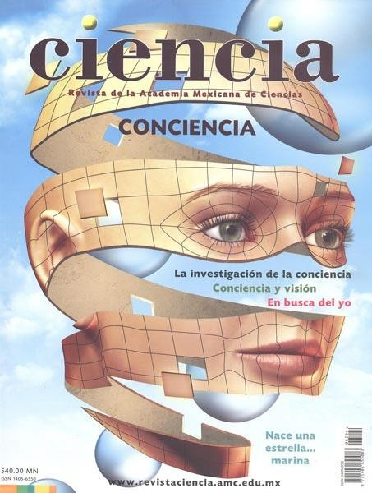
La ciencia es un conjunto de conceptos y propiedades que convergen en un objeto, y
que contiene
datos, principios
explicaciones,
generales y demostraciones acerca de éste.

Slide 11
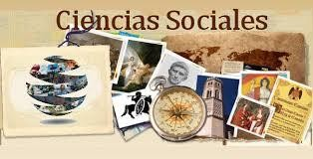
Según Mario Bunge:
“Conjunto de conocimientos obtenidos mediante la observación y el razonamiento, y de los que se deducen principios y leyes generales. se emplea para referirse al conocimiento en cualquier campo, aplicarse el proceso experimental verificable”.

Slide 12
La ciencia tiene como fundamento las observaciones y experimentaciones.
Estas observaciones se organizan por medio de:
Métodos
Modelos y teorías
Con el fin de generar conocimientos.
nuevos

Slide 13
La ciencia se puede dividir en:
Ciencia básica
Ciencia aplicada

Slide 14
Ciencia básica
Es la ciencia o investigación que se lleva a cabo sin fines prácticos tiene la finalidad de incrementar el conocimiento de los principios fundamentales de la naturaleza o de la realidad por sí misma
,

Slide 15
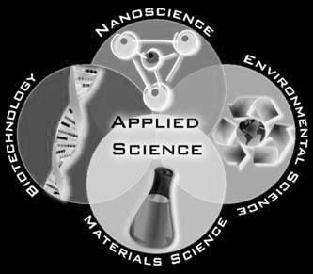
Ciencia aplicada
Es la aplicación del conocimiento de una o varias áreas especializadas de la ciencia para resolver problemas prácticos.

Slide 16
INVESTIGACIÓN
Es un
descubrimiento conocimiento.
proceso de de nuevo
Está determinada por la averiguación de datos o la búsqueda de soluciones para problemas concretos.

Slide 17
La investigación
consiste en
seguir un
proceso
parte
que será de la
sistemático,
formulación de problema o una situación a resolver.

Slide 18
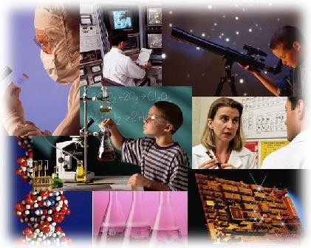
La investigación científica se puede definir como “una serie de etapas a través de las cuales
se busca el conocimiento mediante la
aplicación de
ciertos métodos y principios” (Garza y Alfredo)

Slide 19
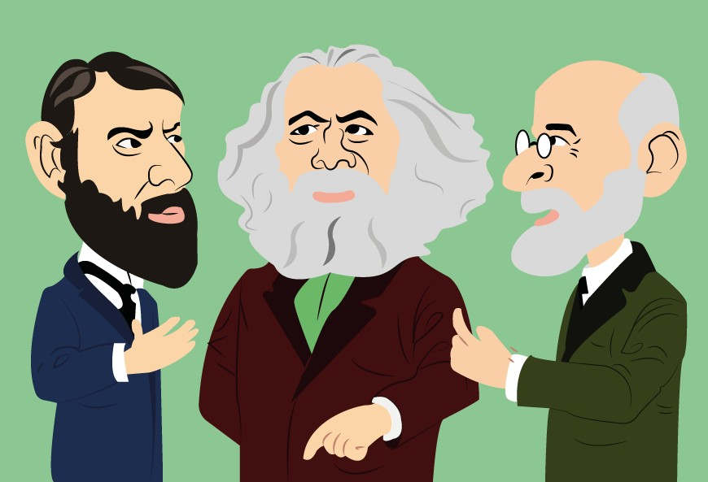
La objetividad es una condición esencial durante este proceso, pues la búsqueda no debe ser subjetiva, debe basarse en hechos verídicos para evitar cualquier tipo de interpretación personal o prejuicio.

Slide 20
La investigación es una serie de procedimientos que se llevan a cabo con el fin de alcanzar nuevos conocimientos sobre un hecho o fenómeno.

Slide 21
Una vez encontrados
nuevos
conocimientos, estos nos ayudan
a establecer
conclusiones y
soluciones planteados prácticos.
a problemas
teóricamente o

Slide 22
Su objetivo esencial es la búsqueda y producción de nuevos conocimientos.
Extender y desarrollar los conocimientos de un tema.
Objetivos de la investigación científica

Slide 23
Profundizar y precisar acerca de tesis o argumentos científicos.
Llevar a la práctica los conocimientos adquiridos en el diseño de una investigación.

Slide 24
Encontrar el sentido de los fenómenos de la naturaleza y de la sociedad mediante la integración de teorías ya existentes.
Establecer principios generales para ofrecer solución a problemas prácticos.

Slide 25
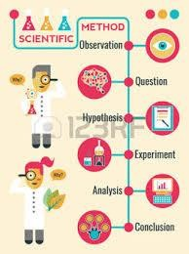
Para que los hallazgos conscientes
sean
y confiables
deben de obtenerse mediante un proceso de la actividad científica siguiendo una serie de etapas que la caracterizan y es lo que constituye el método científico.

Slide 26
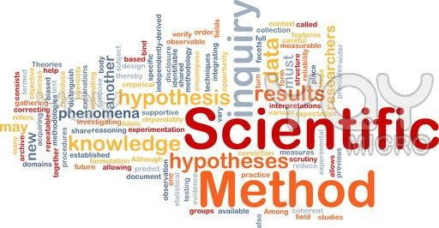
MÉTODO CIENTÍFICO
El concepto
de método
del griego
proviene
methodos (“camino” o
“vía”) y hace referencia al medio que se utiliza para llegar a una cierta meta.

Slide 27
Es la serie de etapas que hay que recorrer para obtener un conocimiento válido desde el punto de vista científico, utilizando para esto instrumentos que resulten fiables.
Lo que hace este método es minimizar la influencia de la subjetividad del científico en su trabajo.

Slide 28
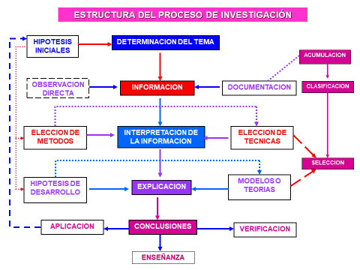

Slide 29
Observación: investigación o
recolección relacionados investigar,
previa de datos al tema a se
los cuales
analizan y organizan.

Slide 30
Proposición: establecer la duda que se quiere resolver o aquello que se desea estudiar.

Slide 31
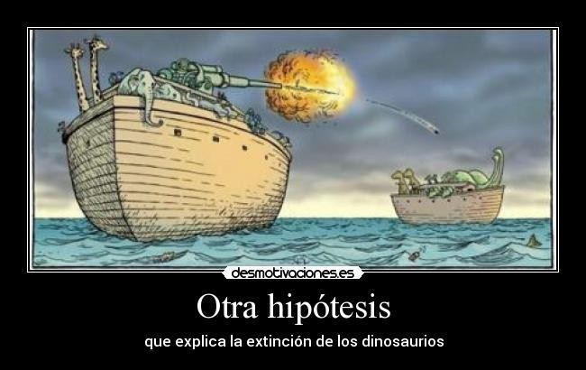
Hipótesis: la posible comprobar y
solución
o respuesta
que queremos
base a
que basa en una suposición en
investigación.

Slide 32
Verificación experimentación:
y
Se trata
de probar o la
desechar mediante
hipótesis
la
experimentación.

Slide 33
Demostración o refutación de la hipótesis: se analiza si ésta es correcta o incorrecta, basándose en los datos obtenidos durante la verificación.

Slide 34
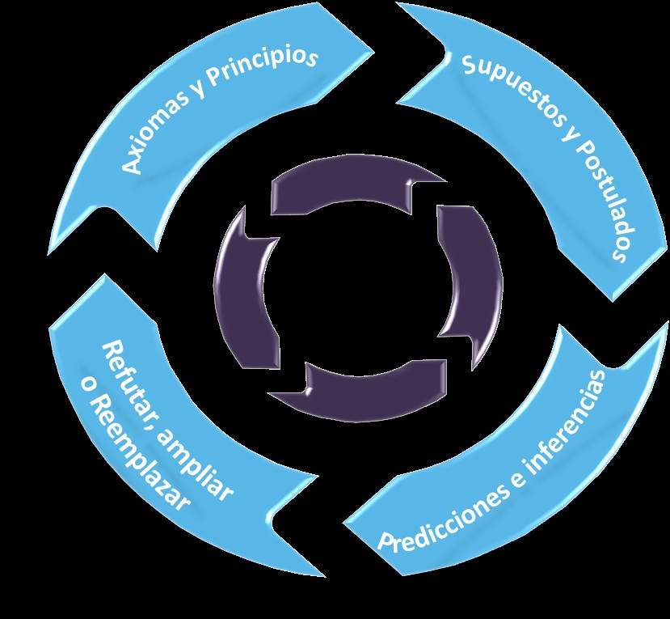
Conclusiones:
se indican el porqué de los
resultados,
enunciando las teorías
ellos
que
y el científico que se
pueden surgir de
conocimiento
genero mediante
la aplicación
correcta del método.

Slide 35
CIERRE
Elabora un mapa conceptual donde relaciones la ciencia, la investigación y el método científico.

Slide 36
REFERENCIAS
Daniela Alvarez Maldonado. (2015). CIENCIA. 2015, de PREZZI Sitio web: https://prezi.com/df7dby_a8fdy/ciencia/
Camacho Ernas. (2015). La Ciencia, Concepto de Conocimiento Vulgar. 2015, de Monografias Sitio web: http://www.monografias.com/trabajos82/ciencia-concepto-conocimiento-vulgar/ciencia- concepto- conocimiento-vulgar.shtml
Irazu prieto martinez. (2015). clasificacion de las ciencias. 2015, de Prezzi Sitio web:
https://prezi.com/jqle3lrimdgj/clasificacion-de-las-ciencias/
Ballesteros Belen. (2013). En torno a la objetividad vs subjetividad en la construcción del conocimiento. 2013, de Qualitas Sitio web: https://qualitas.hypotheses.org/1Definición de método científico - Qué es, Significado y Concepto http://definicion.de/metodo-cientifico/#ixzz4MV9DNMNC

